Slide 1
Эффекты образовательного проекта РОСНАНО
Прудникова Виктория Аркадьевна,
директор Самарского филиала РАНХиГС

Slide 2
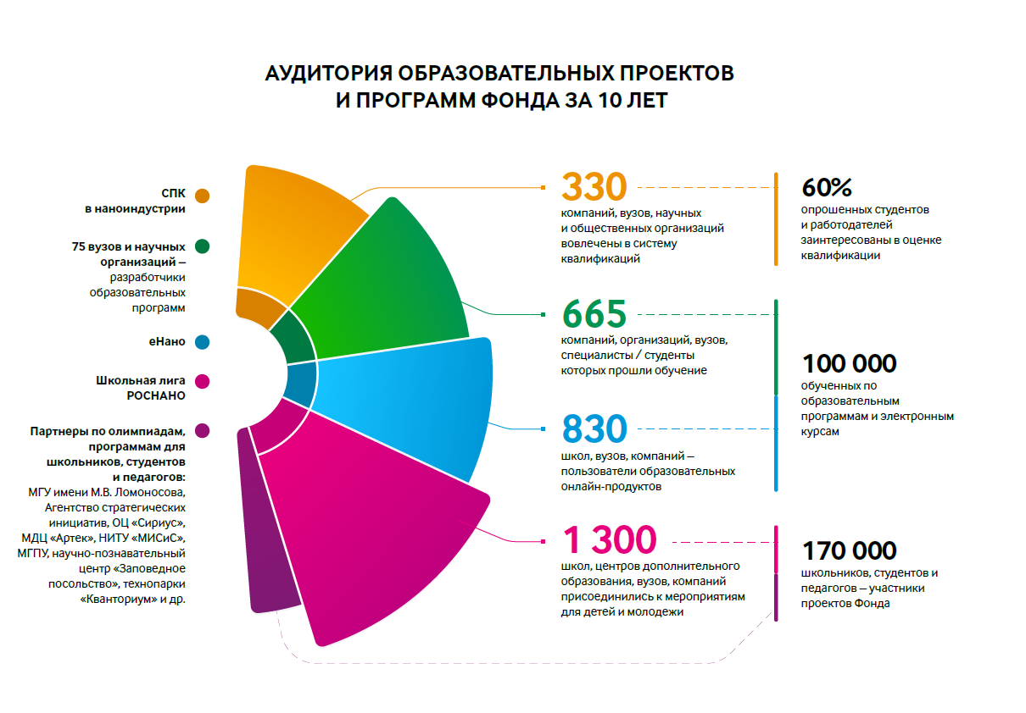

Slide 3
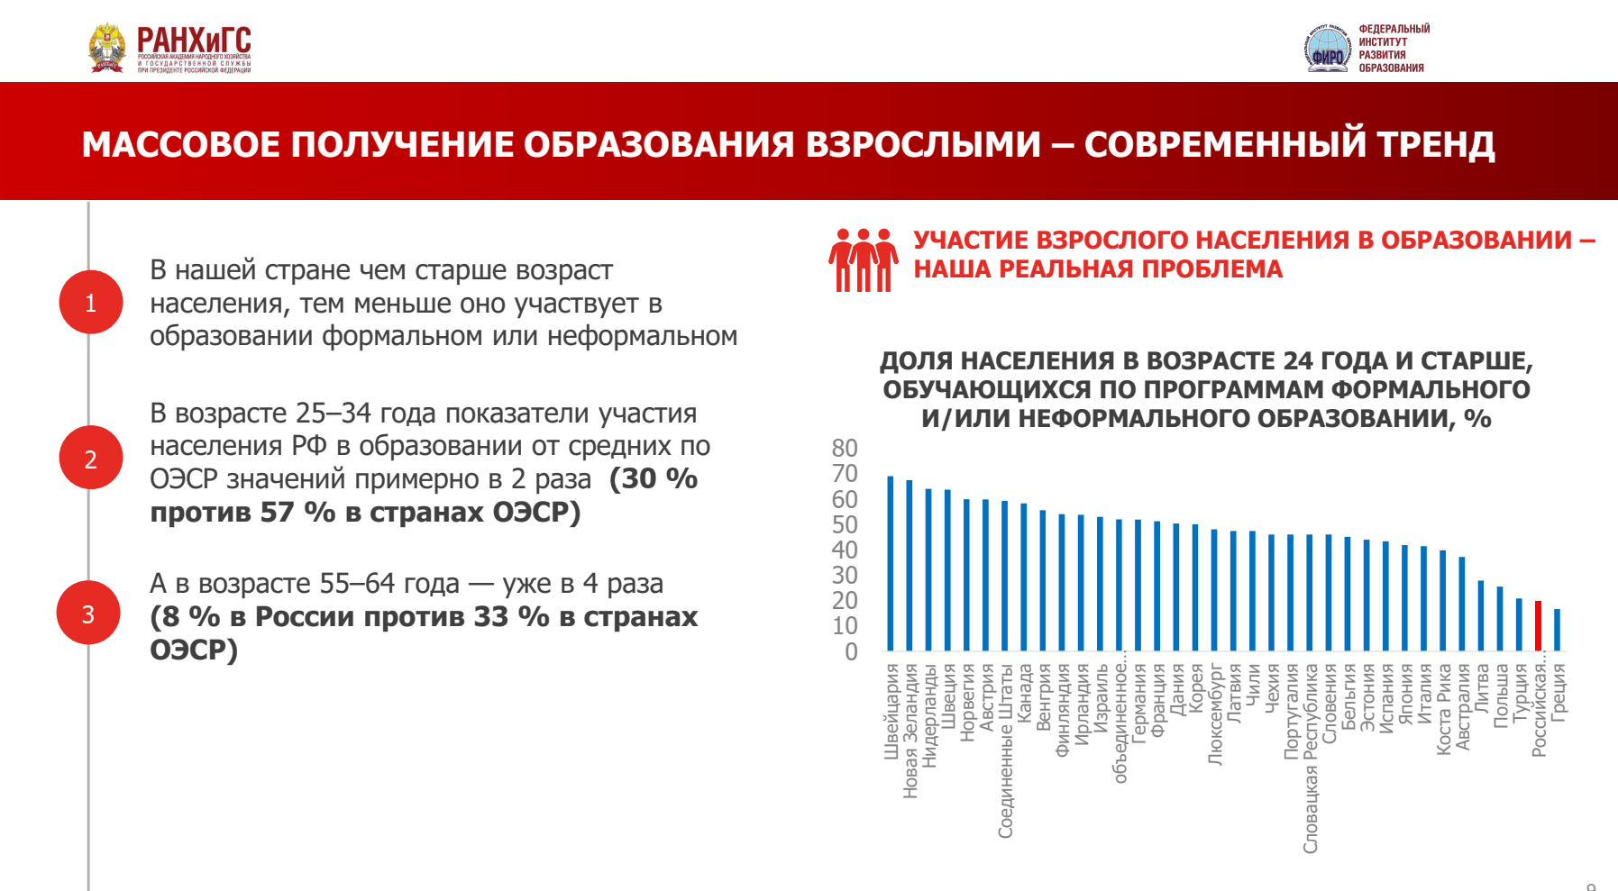

Slide 4
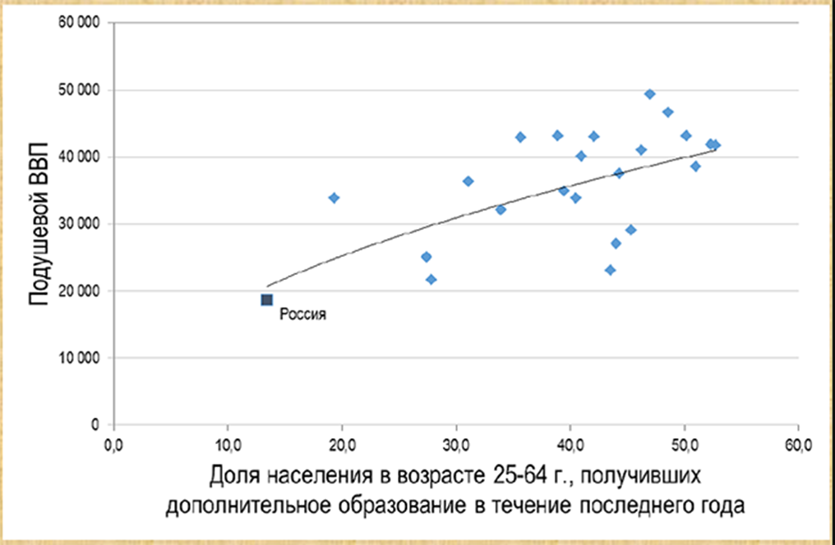
Доля трудоспособного населения с дополнительным образованием и подушевой ВВП

Slide 5
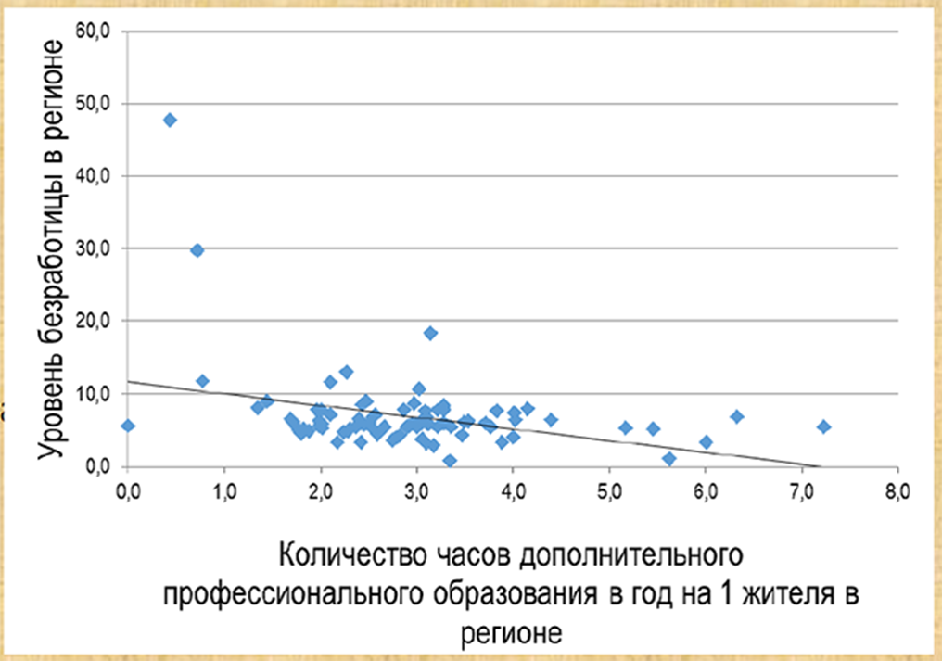
Количество часов ДПО в год на 1 жителя в регионе и безработица

Slide 6
В РФ только 21% граждан с высшим образованием обучались по программам ДПО в течение последних семи лет. В странах ОЭСР дополнительным образованием охвачено около 50% квалифицированного персонала.
В качестве главного и общего для всех грантополучателей критерия результативности в проекте условий новой программы поддержки университетов «Приоритет-2030» взято ДПО
Уже 2021 году Минобрнауки потребует от каждого из 106 участников программы предъявить 4 тысячи новых учащихся по ДПО, и затем поступательно наращивать их количество каждый год
в 2020 году в сфере услуг дополнительного профессионального обращалось около 93,8 млрд рублей. Менее половины этих денег (41%) приходится на инвестиции бизнеса в обучение своих сотрудников, до 37% - средства различных бюджетных программ. Оставшаяся часть (22%) – личные сбережения обучающихся.

Slide 7
Особенности реализуемой технологии или
зачем нам модульно-компетентностный подход?

Slide 8
Стереотипы/проблемы
Спланировать содержание обучения из своих собственных представлений о том, что нужно производству и существующих в вузах курсов.
Стремление активно использовать уже имеющиеся разработки курсов и модулей
Создание избыточных объемов содержания, стремление готовить специалиста «с нуля», исходя из того, что «лишние знания не помешают»
Самостоятельная работа обучающихся часто рассматривается как время «самоподготовки», результаты которого не нужно планировать, а способы их достижений – технологизировать
Отношение к консультациям с тьюторами, как к контрольной процедуре, которую надо пройти, а не как к ресурсу, который необходимо эффективно использовать

Slide 9
ЦЕЛЬ - ПК Знания - СРЕДСТВО
Образовательная программа ориентирована на восполнение квалификационных дефицитов обучающихся
Конечные результаты программы определяются посредством исследования квалификационных дефицитов, обусловленных изменениями внешних требований к процессу и \ или результатам выполнения трудовой функции
Образовательная программа – технология формирования профессиональных компетенций
Образовательная программа отчуждаема, ее трансферт легко алгоритмизируется
Образовательная программа – конструктор
Адаптация программы к запросу конкретного заказчика, потребностям и актуальной подготовке клиента («доводка программы») осуществляется в сжатые сроки.
Введение в программу новой целевой группы или нового конечного результата – профессиональной компетенции, также как сокращение количества целевых групп или конечных результатов технологизировано
Образовательная программа – ответственный документ
Образовательный результат признается таковым только если доказана принципиальная возможность оценить его средствами педагогической диагностики по завершении программы.
Формирование
Профессиональная компетенция
Планирование
Опыт деятельности
Умения
Знания

Slide 10
общий алгоритм
Изучение запросов проектной компании и квалификационных дефицитов работников
Определение списка требуемых профессиональных компетенций
Определение показателей и форм оценивания профессиональных компетенций
Определение модульной структуры образовательной программы
Определение промежуточных результатов и входных требований
Разработка оценочных средств для оценивания профессиональных компетенций
Планирование содержания, образовательных технологий и ресурсов
Разработка учебных материалов
Разработка оценочных средств для оценивания промежуточных образовательных результатов

Slide 11
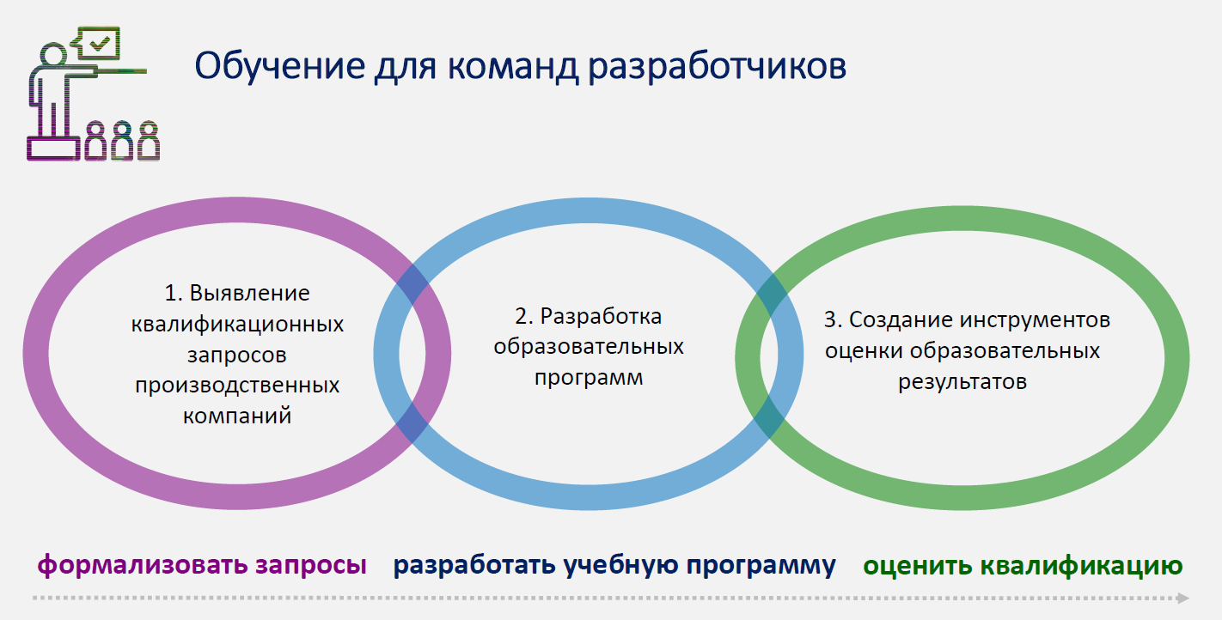

Slide 12
Эффекты для университета

Slide 14
Прямая речь
«У нас практически свой бренд появился. Мы говорим о том, что мы не только умеем разрабатывать программы в области подготовки кадров для наноиндустрии, аддитивных технологий. Мы как сервис обладаем методикой полноценной разработки таких программ, методологического сопровождения подготовки кадров... Это скорее сопровождение с точки зрения подготовки индивидуальных программ повышения квалификации кадров для предприятий»

Slide 15
Применение разработанных
при поддержке Фонда программ
в действующих основных образовательных
программах в 2014-2019 гг.

Slide 16
Прямая речь
«мы сейчас <такой подход> на основные программы переносим, ……, мне кажется, что этой методикой я уже живу. И когда вижу другой подход, меня это уже сильно напрягает, хотя сначала было в точности наоборот»
«сейчас только так и работаем, на потребителя. У нас теперь более 100 программ, … четко работает система по ФИОП, это очень нас научило многому»
«благодаря ФИОПу, мы можем говорить о том, что у нас есть не только интуитивное знание, как разрабатывать по запросу, а есть конкретная технология»

Slide 17
Наличие в университетах структурных подразделений или функционала, ориентированных на работу с внешними запросами
Доля вузов, демонстрирующих примеры институционализации практик стратегического взаимодействия работодателей и университетов

Slide 18
Прямая речь
«До этого у нас была классическая биотехнология, после разработки этой программы, у нас появилось в качестве приоритетного направления фармацевтическая биотехнология, как раз ориентированная под нанобиофармацевтику»
«Те люди, которые у нас в свое время обучились на проекте Роснано, я имею ввиду не слушателей, а преподавателей… они как раз главные инициаторы теперь, в хорошем смысле, агенты влияния на кафедру, которые говорят, что давайте делать все таки по-человечески, а не как бы нам «запоточить» большее количество народу в одной аудитории».

Slide 19
Факторы, определившие послепроектное использование образовательных программ за весь период проекта

Slide 20
Спасибо за внимание!
prudnikovava@yandex.ru

